Slide 1
Отчет по командировке
обзор новых возможностей – Костанайский регион
Менеджер КазАТО – Баймагамбетов Ербол
Notes:
Эта презентация демонстрирует новые возможности PowerPoint. Ее рекомендуется просматривать в режиме показа слайдов. Эти слайды должны дать вам представление о том, какие эффектные презентации можно создать с помощью PowerPoint 2010.
Для доступа к другим образцам шаблонов перейдите на вкладку "Файл", а затем щелкните "Образцы слайдов" на вкладке "Создать".

Slide 2
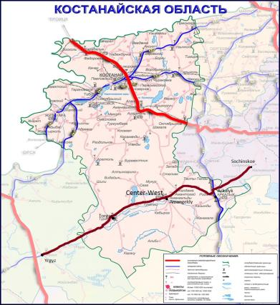


Дата командировки: 26.04 – 30.04. 2017г.
Регион: Костанайская область
Количество компаний в регионе: 9
Основные цели командировки:
a)Встреча с транспортными компаниями-членами КазАТО
б)Выявление возникающих проблем при осуществлении деятельности
Общая информация
Международные автомобильные пункты пропуска:
А) Кайрак - Бугристое (Челябинская область)
Б) Акбалшык – Воскресенское (Курганская область)
Пункты пропуска открытые для двухстороннего сообщения:
А) Кондыбай – Комсомольский (Оренбургская обл.)
Б) Желкуар - Мариинский (Оренбургская обл.)
В) Аят - Николаевка (Челябинская обл.)
Г) Убаган - Звериноголовское (Курганская обл.)
Автомобильный транспорт - 87 % от общего объема перевозок.
За 2016 года перевезено грузов автомобильным транспортом 208,0 млн. тонн.
Грузооборот составил 4 848,7 млн. ткм.
Протяженность автомобильных дорог общего пользования Костанайской области составляет 9 289 км, в том числе: республиканского значения – 1 410 км, областного значения – 2 208 км, районного значения 5 671 км.

Slide 3
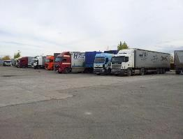
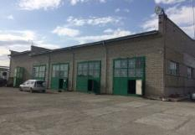
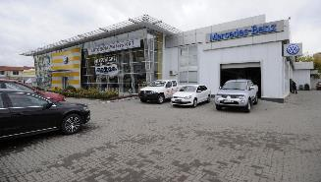
Транспортные компании по Костанайской области
ТОО «Damir Logistic»
Директор: Тасыбаева Динара
Адрес: г. Костанай, ул.Алтынсарина 163
Подвижной состав:
Баланс 5, аренда 20
Рефрежираторы
Основные направления:
Казахстан – Россия –Казахстан
Казахстан – Монголия - СНГ
Казахстан – Европа – Казахстан
ИП «Саламатов А.М.»
Директор: Саламатов Алтымбек Мендыгалиевич
Адрес: г.Костанай, ул.Карбышева, 38/2
Подвижной состав:
Баланс 15, аренда 4
Рефрежираторы
Основные направления:
Казахстан – Россия –Казахстан
Казахстан – Китай- Россия - Казахстан
Казахстан – Европа – Казахстан
Страны СНГ
ТОО «Автодом Motors KST»
Директор: Алексей Степаненко
Адрес: г. Костанай, ул. Баймагамбетова , 153
тел. 8 (7142) 500-205
Подвижной состав:
Баланс 7, аренда 0
Автовозы
Рефрежираторы
Основные направления:
Казахстан – Европа – Казахстан
Казахстан – Россия – Казахстан

Slide 4
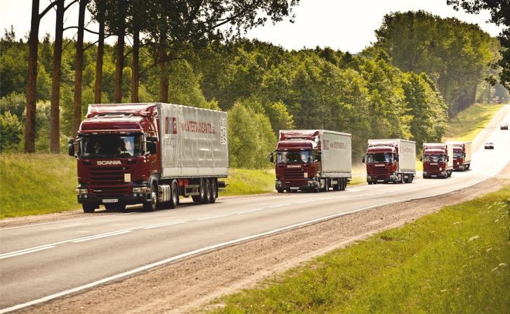
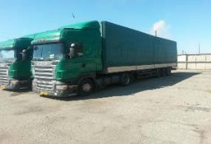
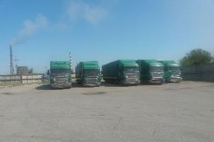
Транспортные компании по Костанайской области
ТОО «ИнтерТрансАвто Костанай»
Директор: Лысенко Виктор
Адрес: г. Костанай,
ул. Аль-фараби, 111А
тел. 8 (7142) 917-552
Подвижной состав:
Баланс 53, аренда 0
Изотермический фургон, Открытый бортовой полуприцеп, Автосцепка, Рефрижераторный фургон, Тент, полуприцеп
Основные направления:
Казахстан – Европа – Казахстан
Казахстан – Россия – Казахстан
ИП «Сусаренко В.П.»
Директор: Сусаренко Валерий
Адрес: г. Костанай,
ул. Герцена, 49/3
тел. 8 (777) 6488461
Подвижной состав:
Баланс 20, аренда 5
Тент, Рефрежиратор
Основные направления:
Казахстан – Европа – Казахстан
Казахстан – Россия – Казахстан
ТОО «ИнтерАвтоТранс»
Директор: Лобанов Валерий Петрович
Адрес: Костанайская область, Рудный, ул. Топоркова, 27 111500 тел. 8 (7142) 917-552
Подвижной состав:
Баланс 87, аренда 0
Изотермический фургон, Открытый бортовой полуприцеп, Автосцепка, Рефрижераторный фургон, Тент, полуприцеп
Основные направления:
Казахстан – Европа – Казахстан
Казахстан – Россия – Казахстан

Slide 5
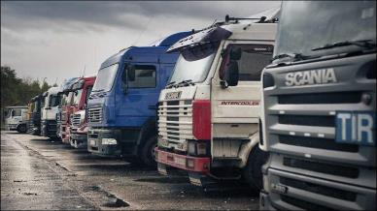
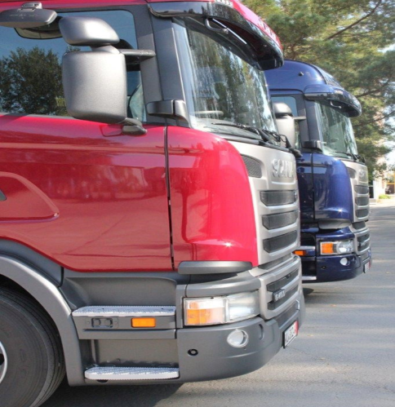
Транспортные компании по Костанайской области
ТОО «SKORNYAK»
Директор: Ахмадеев Шагиахмет
Адрес: г. Костанай. Адрес, 110000 УЛ БАЗОВАЯ, 1
тел. +7(7142) 22-89-12
Подвижной состав:
Баланс 7, аренда 5
Рефрежираторы
Основные направления:
Казахстан – Россия –Казахстан
Казахстан – СНГ - Казахстан
Казахстан – Европа – Казахстан
ТОО «Фурор Авто»
Директор: Бурдинская Наталья
Адрес: г. Костанай,
ул. Карбышева 32
Подвижной состав:
Баланс 1, аренда 2
Рефрежираторы
Основные направления:
Казахстан – Россия –Казахстан
Казахстан – Китай- Россия - Казахстан
Казахстан – Европа – Казахстан
Страны СНГ и Прибалтики
ИП «Ахковбеков А.И.»
Директор: Ахковбеков Александр Исахович
Адрес: г. Костанай, ул.Бородина 182а тел. 8 (7142) 567917
Подвижной состав:
5, аренда 140
Автовозы
Рефрежираторы
Основные направления:
Казахстан – Европа – Казахстан
Казахстан – Россия – Казахстан

Slide 6
Проблемные вопросы
За время пребывания в командировке было проведено 7 встреч с руководителями и представителями транспортных компаний-членов КазАТО.
В ходе встреч были озвучены основные следующие проблемы перевозчиков данного региона:
Очень долго изготавливают свидетельства FRC;
Таможенный досмотр в пунктах пропуска Верхний Ларс и Убылинка (Убытки 25000 рос.р.);
Некоторые страховые брокеры не предоставляют счет-фактуры (СБ «Малакут»);
Green-карта приобретенная в Казахстане не действует за границей, обязывают приобретать при пересечении границы;
Проблема с возвратом НДС от стоимости приобретенного топлива с российской стороны;
Неудобно отправлять водителей на обучение в г. Алматы;
Во время визита в РГУ «Инспекция транспортного контроля по Костанайской области» руководитель, Арапбаева Жолдасбека Камбаровича, был на выезде, поэтому состоялась встреча с первым заместителем руководителя Сейталиным Русланом Максатовичем.
С въездом иностранных перевозчиков на территорию Казахстана проблемы возникают лишь в конце года, когда у иностранных компаний заканчиваются бланки казахстанских разрешений, но мы пресекаем все попытки пересечь казахстанскую границу иностранцами – заявил Руслан Максатович. По словам первого заместителя руководителя РГУ «Инспекция транспортного контроля по Костанайской области» Сейталина Руслана Максатовича проблем с получением иностранных бланков разрешений на данный момент нет. Перевозчики также подтвердили данный факт.
Произведен выезд на TIR-паркинг, который находится в поселке Федоровка Костанайской области (82 км. от г. Костанай), где были опрошены иностранные и отечественные перевозчики.
Во время выезда в п. Федоровка было опрошено 11 перевозчиков, из них – 1 из Литвы, 4 – из России, 3 – из Белоруссии и 3 – отечественных перевозчика. Во время беседы перевозчики очень хорошо отзывались о работе транспортной инспекции, однако на просьбу предъявить казахстанские бланки разрешений они отреагировали агрессивно и категорически отказались показывать бланки.

Slide 7
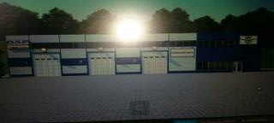
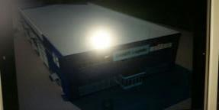
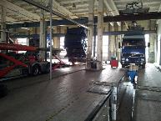
Перспективы и предложения перевозчиков – членов КазАТО
Предложения перевозчиков Костанайской области:
Проводить обучение водителей по регионам;
Обязать органы Комитета национальной безопасности проверять наличие казахстанских бланков разрешений у иностранных перевозчиков;
Обучение будущих сотрудников КазАТО автотранспортному делу за границей;
Организовать транзит на Монголию через Китай.
Перспективы:
Успешно реализовываются государственные программы поддержки предпринимательства, но в банке очень долго решается вопрос о субсидировании по программе ДАМУ
ТОО «Damir Logistic» получил земельный участок для строительства TIR- паркинга, но из-за близости к местной птицефабрики, не может получить разрешение на строительство.

Slide 8

Спасибо за внимание

